Slide 1
Dasar Kesehatan Masyarakat
Fakultas Kesehatan Masyarakat
Universitas Indonesia
SESI 2
KESEHATAN MASYARAKAT
BERBASIS BUKTI
(Evidence-Base Public Health)
Mata Kuliah Dasar Kesehatan Masyarakat
Program Studi Sarjana Kesehatan Masyarakat, FKM UI
Kesehatan Masyarakat Berbasi Eviden
1

Slide 2
Tujuan pembelajaran
01
Menjelaskan definisi & langkah-langkah proses kesehatan masyarakat berbasis bukti → PERI
02
Mendeskripsikan masalah kesmas terkait morbiditas dan mortalitas (Problem).
03
Mengidentifikasi penyebab penyakit atau masalah kesmas (Etiology).
04
Menjelaskan proses penilaian rekomendasi berbasis bukti. Menggunakan pendekatan intervensi berdasarkan “kapan, siapa, dan bagaimana” (Recommendation).
05
Menjelaskan peranan evaluasi dalam menentukan keefektifan dari intervensi kesmas berbasis bukti.
Kesehatan Masyarakat Berbasi Bukti
2

Slide 3
What is
“ Evidence-based
Public Health ?”
Kesehatan Masyarakat Berbasi Bukti
3

Slide 4
Kesehatan Masyarakat Berbasis Bukti
Evidence-based Public Health
“The development, implementation, and evaluation of effective program and policies in public health application of principles of scientific reasoning, including systematic uses of data and information systems, and appropriate use of behavioral science theory and program planning models”
“ Pengembangan program dan kebijakan kesmas, implementasi, dan evaluasi secara efektif, sesuai prinsip keilmuan kesmas, termasuk penggunaan data and sistem informasi, dan sesuai teori perilaku dan model perencanaan program”
Kesehatan Masyarakat Berbasi Bukti
4

Slide 5
TAHAPAN KESEHATAN MASYARAKAT BERBASIS BUKTI
Ahli Kesehatan Masyarakat
Membuat Keputusan, Mengembangkan Kebijakan, dan Mengimplementasikan Program
Jangka Pendek
Jangka Panjang
atau
Kesehatan Masyarakat Berbasi Bukti
5

Slide 6
KESMAS BERBASIS BUKTI → PERI
Problem
Etiology
Recommendations
Implementation
Apa masalah kesmas nya?
Apa penyebab masalah nya?
Apa upaya untuk mengurangi dampak kesehatan?
Bagaimana implementasinya?
Kesehatan Masyarakat Berbasi Bukti
6

Slide 7
CONTOH KESMAS BERBASIS BUKTI
James Lind menggunakan perasan jeruk nipis untuk mencegah penyakit scurvy atas dasar penelitian pada populasi pelaut yang berminggu-minggu berlayar di tengah laut.
Ignaz Semmelweis mencegah infeksi pada ibu-ibu setelah melahirkan (puerperal fever) dengan mengharuskan mahasiswa kedokteran untuk mencuci tangan sebelum menolong persalinan.
John Snow melakukan serangkaian kajian di masyarakat untuk menunjukkan bahwa penyakit cholera yang menelan banyak korban di London ditularkan melalui air yang tercemar.
Intuisi dan pengalaman saja tidak cukup, perlu bukti ilmiah & logika patofisiologi yang menjelaskan sebab-akibat penyakit

Slide 8
PERBEDAAN KESMAS BERBASIS BUKTI DENGAN KEDOKTERAN BERBASIS BUKTI
Karakteristik | Kedokteran berbasis bukti | Kesehatan Masyarakat berbasis bukti
Kualitas Bukti | Studi Eksperimental | Studi Observasional dan quasi eksperimantal
Volume Bukti | Lebih Besar | Lebih Kecil
Waktu Intervensi hingga outcome muncul | Lebih Pendek | Lebih Panjang
Pelatihan profesional | Lebih formal, dengan sertifikat atau lisensi | Kurang formal, belum ada standar sertifikasi
Pembuatan Keputusan | Individual | Tim
Kesehatan Masyarakat Berbasi Bukti
8

Slide 9
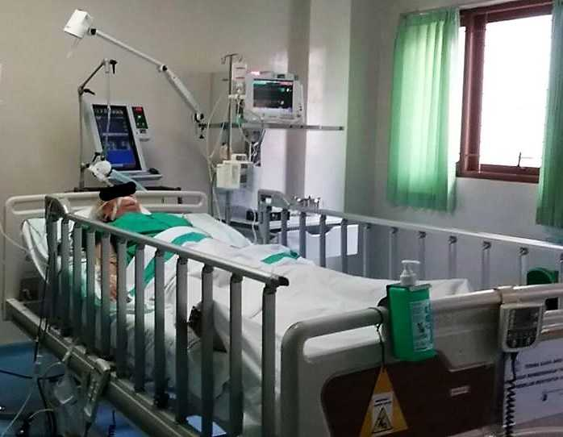
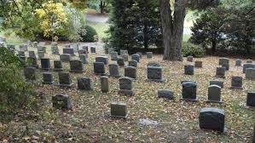
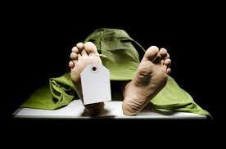
PROBLEM
2. Morbiditas dan Mortalitas untuk mendeskripsikan masalah kesmas
Kompasiana.com
Kesehatan Masyarakat Berbasi Bukti
9

Slide 10
BESARAN MASALAH KESMAS
1. Kesakitan (morbiditas)
2. Kematian (mortalitas)
1. Insiden Rate
2. Prevalen Rate
3. Case Fatality Rate
Distribusi/Epidemiologinya menurut:
1. Orang (umur, sex, sosiodemografi)
2. Tempat (desa-kota,
3. Waktu (trend)
4. Faktor Risiko lainnya
Insiden = kecepatan perkembangan penyakit, Prevalens = kemungkinan memiliki penyakit, dan Fatalitas kasus = prognosis atau besaran kemungkinan untuk mati.
Insiden * rerata durasi penyakit = Prevalen
Notes:
Hubungan antara insiden dan prevalensi: Insiden X durasi rata-rata sakit = Prevalen. Angka insiden, prevalensi, dan fatalitas kasus memberikan ringkasan perjalanan penyakit berdasarkan populasi. Insiden mencerminkan kemungkinan kecepatan perkembangan penyakit, prevalensi menunjukkan kemungkinan memiliki penyakit, dan fatalitas kasus menunjukkan prognosis atau besaran kemungkinan untuk mati. penyakit.

Slide 11
LANGKAH-2 MENDESKRIPSIKAN MASALAH KESMAS
Memahami kejadian kecacatan/disabilitas (morbiditas) atau kematian (mortalitas) disebabkan penyakit (Burden of Disease) serta apakah kejadian tersebut berubah (turun/naik) sesuai waktu
Mengetahui apakah ada perbedaan distribusi penyakit (determinan) serta apakah perbedaan itu dapat memberikan hipotesis terkait etiologi penyakit
Meneliti apakah perbedaan rate penyakit bersifat semu ataukah nyata (faktor risiko dan confounding)
Menganalisa apa saja dampak yang ditimbulkan pada kelompok masyarakat
Kesehatan Masyarakat Berbasi Bukti
11

Slide 12
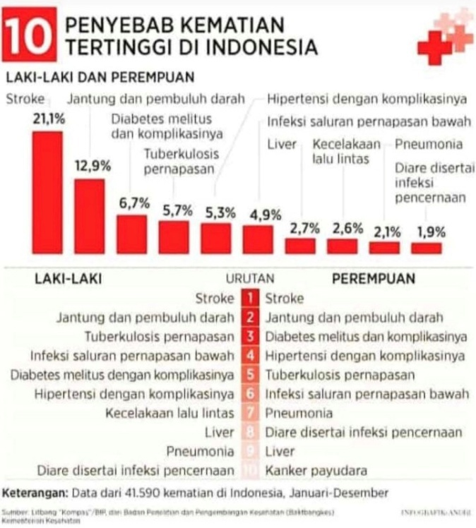
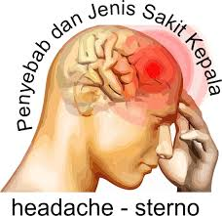
ETIOLOGI
3. Identifikasi penyebab penyakit atau masalah kesmas
aturhidup.com
Islamidia.com
Kesehatan Masyarakat Berbasi Bukti
12
Notes:
Islamidia.com

Slide 13
SYARAT HUBUNGAN SEBAB-AKIBAT
Membangun Hipotesis
Hubungan di tingkat kelompok
Hubungan di level individu
Penyebab mendahului akibat
Penyebab diubah akibat jadi berubah
Kontribusi penyebab atau khasiat
Studi Ekologi
Kasus-control/
Kross-seksional
Syarat #1
Studi Kohor
Syarat #2
RCT atau eksperimen murni
Syarat #3
Kriteria tambahan:
Consistency
Strength
Dose Response
Biological Plausibility
*RCT = Randomized Control Trial
Kesehatan Masyarakat Berbasi Bukti
13
Notes:
Tidak semua asosiasi di tingkat kelompok juga ada asosiasi di level individu, contoh:
Pada studi ekologi didapatkan hubungan konsumsi es krim dengan tenggelam. Di wilayah selatan kejadian tenggelam tinggi dan konsumsi es krim tinggi, dibandingkan dengan wilayah utara. Setelah dianalisis di tingkat individu, tidak ditemukan hubungan antara konsumsi es krim dengan tenggelam, Karena ternyata di wilayah selatan suhunya lebih tinggi, frekuensi berenang juga tinggi. Dalam hal ini konsumsi es krim, berhubungan dengan berenang dan kematian, disebut juga sebagai variabel confounding/perancu.
Pada studi ekologi didapatkan hubungan antara konsumsi kopi dengan kanker paru. Di dataran tinggi konsumi kopi tinggi dan kanker paru tinggi, dibandingkan dengan dataran rendah. Setelah dianalisis di tingkat individu, tidak ditermukan hubungan antara minum kopi dengan kanker paru, Karena dataran tinggi suhunya lebih dingin, banyak yang minum kopi, orang yang minum kopi biasanya juga merokok untuk mengusir suhu dingin. Dalam hal ini minum kopi, berhubungan dengan merokok dan kanker paru, disebut juga sebagai variabel perancu.
Asosiasi kelompok dapat menyesatkan jika tidak ada asosiasi di level individu.

Slide 14
REKOMENDASI
4. Rekomendasi, Evaluasi, efektifitas intervensi kesmas berbasis bukti
Kesehatan Masyarakat Berbasi Bukti
14

Slide 15
REKOMENDASI UNTUK MENGURANGI DAMPAK
Rekomendasi didasarkan pada dua kriteria: 1.kualitas dari bukti dan 2.besaran dari dampak
1.Kualitas Bukti dinilai berdasarkan tipe penelitian dan seberapa baik penelitian dilakukan
2.Besaran dampak berhubungan dengan seberapa besar disabilitas, kesakitan, atau kematian akibat penyakit dapat dihilangkan dengan intervensi
Kesehatan Masyarakat Berbasi Bukti
15

Slide 16
REKOMENDASI UNTUK MENGURANGI DAMPAK
Kualitas bukti | Besaran dampak
 | Sangat besar | Sedang | Kecil | Tidak ada
Baik | A | B | C | D
Sedang | B | B | C | D
Kurang | I | I | I | I
A = Wajib – Rekomendasi Kuat
B = Harus– Intervensi harus dilakukan, kecuali ada kontradiksi
C = Mungkin – Intervensi tergantung situasi (risk-taking attitudes, and values)
D = Tidak perlu – Tidak cukup bukti untuk merekomendasikan intervensi
I = Tidak tahu – Tidak cukup bukti untuk merekomendasikan intervensi

Slide 17
IMPLEMENTASI
5. Implementasi berbasis bukti. Menggunakan pendekatan: “kapan, siapa, dan bagaimana”
Kesehatan Masyarakat Berbasi Bukti
17

Slide 18
IMPLEMENTASI INTERVENSI BERBASIS BUKTI
Metode dalam menentukan pilihan implementasi dg pendekatan: “Kapan-Siapa-Bagaimana”
“Kapan”- Waktu kejadian penyakit ketika intervensi berlangsung.
Kategori intervensi primary, secondary, dan tertiary
“Siapa” – Kepada siapa intervensi akan dilakukan, apakah dilakukan pada individual atau sekelompok orang yang berisiko
“Bagaimana” – Bagaimana mengimplementasikan intervensi.
Pemberian informasi (edukasi), motivasi (dorongan), atau obligasi (kewajiban)
Kesehatan Masyarakat Berbasi Bukti
18

Slide 19
TARGET DAN LEVEL IMPLEMENTASI
 | Kapan | Siapa | Bagaimana
Level implementasi | Primer – Sebelum sakit Sekunder – Sebelum timbul gejala Tersier – Sebelum timbul komplikasi | Individu Kelompok berisiko Populasi umum/ masyarakat/publik | Informasi (edukasi) Motivasi (dorongan) Obligasi (kewajiban)
Penjelasan tiap level | Primer = hilangkan penyebab, tingkatkan resistensi, kurangi pajanan Sekunder = paska pajanan, identifikasi dan obati faktor risiko atau skrining penyakit asimtomatik Tersier = Penyembuhan, cegah komplikasi, kembalikan fungsi organ | Individu = perawatan pasien Kelompok beresiko = kelompok dengan faktor risiko yang sama Populasi umum = mencakup populasi tertentu dengan dan tanpa faktor risiko | Informasi = Upaya mengkomunikasikan informasi dan mengubah perilaku atas dasar informasi Motivasi = memberikan hadiah, semangat, dorong, kesadaran Kewajiban = Diperlukan aturan hukum dan sanksi kelembagaan

Slide 20
PERTANYAAN DISKUSI → MERI
Pilih salah satu masalah Kesmas (misalnya rokok dan kanker paru),
kemudian uraikan MERI sbb:
1. Masalah — Jelaskan apa pengertian masalah kesmas? - Apa itu beban penyakit dan ukurannya? -Apa itu beban kematian dan ukurannya? –Apa itu hipotesis dalam kaitan etiologi/penyebabnya? 2. Etiologi — Penyebab penyakit atau masalah kesmas? - Apakah asosiasi telah eksis di tingkat individu? - Apakah "penyebab" mendahului "akibat"? - Apakah mengubah "penyebab" terbukti mengubah "efek"? 3. Rekomendasi — Apa intervensi yang berhasil mengurangi dampak kesehatan masyarakat? -Bagaimana kualitas bukti dari intervensi? - Apa saja dampak intervensi (manfaat dan kerugian)? 4. Implementasi — Bagaimana kita bisa menyelesaikan masalah? -Kapan implementasi harus dilakukan? -Kepada siapa implementasi harus diarahkan? - Bagaimana intervensi harus dilaksanakan?
Kesehatan Masyarakat Berbasi Bukti
20
Notes:
dafdaf

Slide 21
REFERENSI
Brownson, R. C., Baker, E. A., Leet, T. L., Gillespie, K. N., & True, W. R. (2010). Evidence-based public health. Oxford University Press.
Riegelman, R.K. (2010). Public Health 101. Jones&Bartlett Learning
WHO. 2020. Penyakit Coronavirus 2019 (COVID-19) Ikhtisar Kegiatan-3. WHO Indonesia. Tersedia https://www.who.int/docs/default-source/searo/indonesia/covid19/ikhtisar-kegiatan-3---130720203f472e980b1c4ef5b22b7018566539ca.pdf?sfvrsn=445b60a7_4
WHO, 2014. Twelfth General Programme of Work: Not Merely the Absence of Disiase. World Health Organization.
WHO. 2020. WHO Coronavirus Disease (COVID-19) Dashboard. Tersedia : https://covid19.who.int/ [Akses 7 September 2020].
Kesehatan Masyarakat Berbasi Bukti
21

Slide 22
PENGAKUAN
Tim pengajar Mata Kuliah Dasar Kesehatan Masyarakat mengucapkan terima kasih kepada Universitas Indonesia yang telah mendanai Video ini dengan proyek hibah.....

Slide 23
Fakultas Kesehatan Masyarakat
Universitas Indonesia
TERIMA KASIH
Mata Kuliah Dasar Kesehatan Masyarakat
Program S1, Sarjana Kesehatan Masyarakat
Kesehatan Masyarakat Berbasi Bukti
23

